Slide 1
Презентация «вкусная профессия»

Slide 2
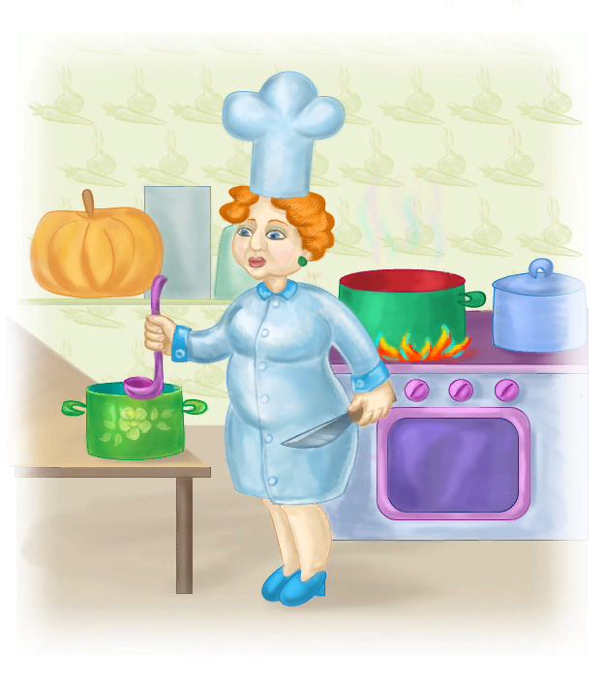
Все профессии прекрасны, Все профессии важны. Знаю, что и ваши руки Будут Родине нужны! Кем хотите стать вы, дети? Поскорее мне ответьте!

Slide 5
